Slide 1
Tvoříme s Merkurem
školní rok 2015/2016
kroužek pro žáky 6. a 7. tříd
čtvrtek 14:00 – 15:30 (již brzy)
Svůj model si najde každý:
jednoduché modely
středně těžké modely
náročnější modely
pohony
Garant: Pavel Červený

Slide 2
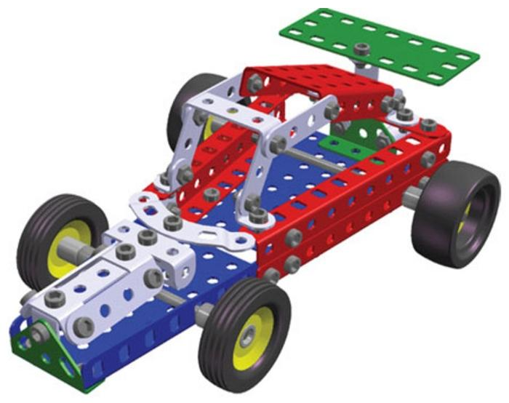
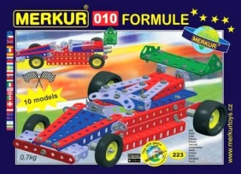
Tvoříme s Merkurem
Příklady jednoduchých modelů:
Rozvoj soustředění a manuální zručnosti, příprava na technické vzdělávání.

Slide 3
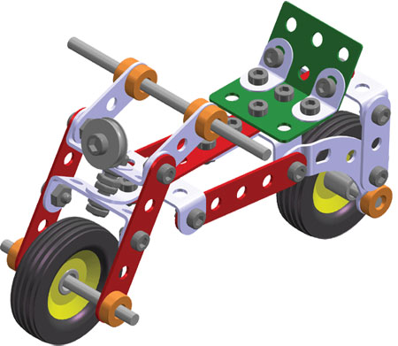
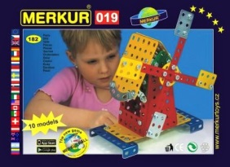
Tvoříme s Merkurem
Příklady jednoduchých modelů:
Rozvoj soustředění a manuální zručnosti, příprava na technické vzdělávání.

Slide 4
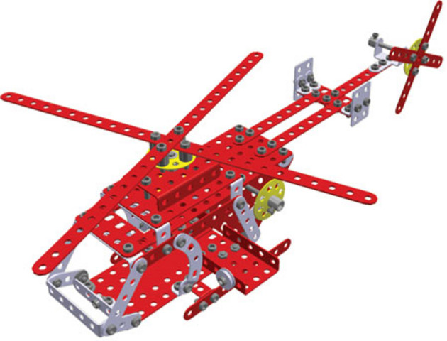
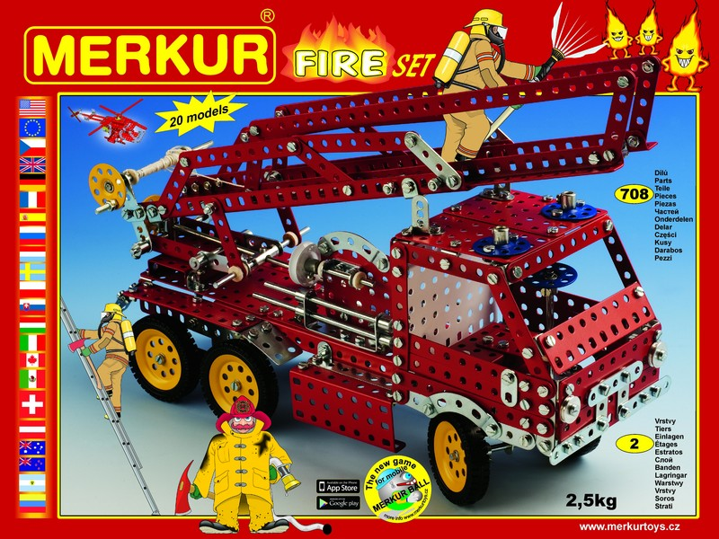
Tvoříme s Merkurem
Příklady středně těžkých modelů:
Rozvoj soustředění a manuální zručnosti, příprava na technické vzdělávání.

Slide 5
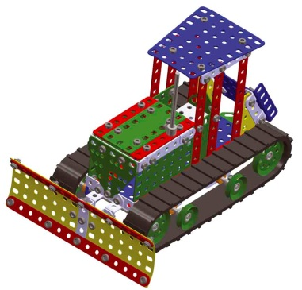
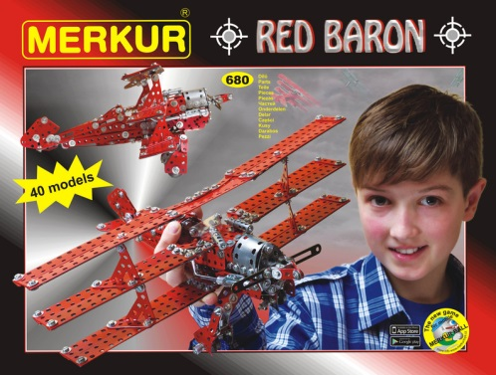
Tvoříme s Merkurem
Příklady středně těžkých modelů:
Rozvoj soustředění a manuální zručnosti, příprava na technické vzdělávání.

Slide 6
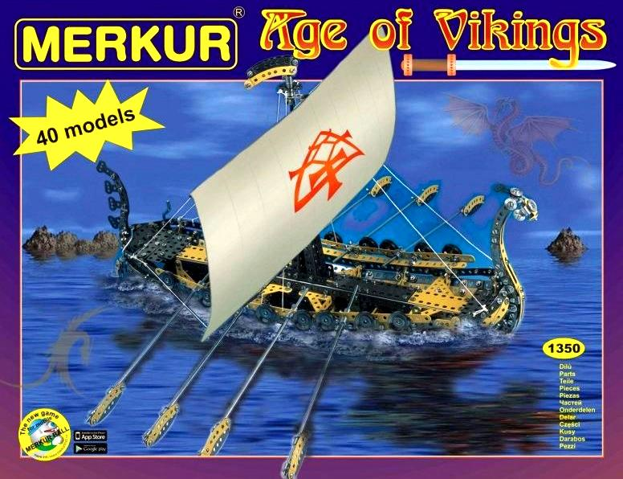
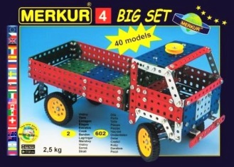
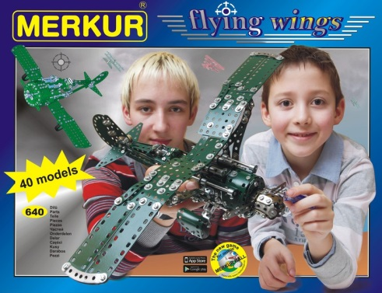
Tvoříme s Merkurem
Příklady náročnějších modelů:
Rozvoj soustředění a manuální zručnosti, příprava na technické vzdělávání.

Slide 7
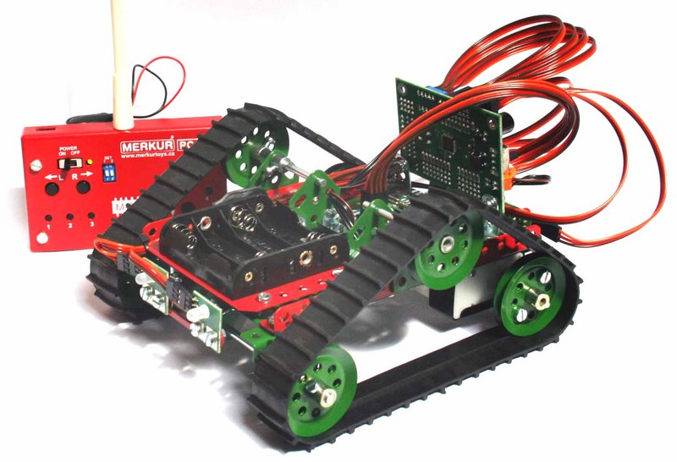
Tvoříme s Merkurem
Pohony:
Rozvoj soustředění a manuální zručnosti, příprava na technické vzdělávání.

Slide 8
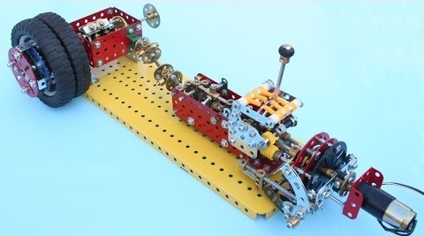
Tvoříme s Merkurem
Přihlaste se (již brzy), kapacita je omezena.
www.zs11.plzen.eu
„Kdo si hraje, nezlobí.“

